Slide 1
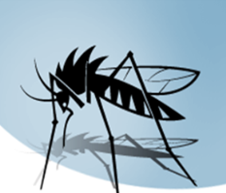
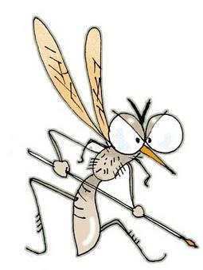
環境整理、孳清作業方式及自我防護建議
全家一起動起來！
由戶內到戶外：先檢視戶內與戶外可能的積水容器，例如:花盆底盤、飲水機、烘碗機、飲茶之水盤等。(孳生源自我檢查表:www.epa.gov.tw/cpDownloadCtl.asp?id=17755)
準備工具：手電筒、橡膠手套、一般清潔劑、殺蟲劑。
進行環境整理及孳清：清理出的容器瓶罐等，適當分類後交給清潔隊員帶走。如發現有無法處理之大型積水容器，連絡當地清潔隊。
清理方式：
戶內:如發現有蚊子，可使用噴霧殺蟲劑；蚊子數量較多時，可使用噴霧殺蟲劑及煙霧殺蟲劑，人和寵物離開該空間，以空間噴灑方式使用噴霧殺蟲劑，以1平方公尺(約0.3坪)噴灑2-3秒鐘，關閉門窗至少30分鐘後，再回去打開門窗通風。使用一般清潔劑清理居家髒亂處。
戶外:尋找孳生源如輪胎、冷卻水塔等，如屋頂有積水處，務必清乾淨。如發現有積水容器應予以清除，若積水容器內有孑孓，應將孑孓倒至馬路上，並將積水容器清除。居家戶外如有積水窪地請回補填平或清除水至乾淨。
自我防護方式：
防蚊液，並穿著淺色的長袖衣褲。
檢查成果：
依自我檢查表檢查確認清除完畢，並至少每週清理1次。
行政院環保署提醒您 廣告

